Slide 1
第3章 门电路
第3讲：CMOS门电路

Slide 2
本讲要点
MOS管的开关特性
CMOS非门工作原理
CMOS非门工作特性
其他类型的CMOS门电路

Slide 3
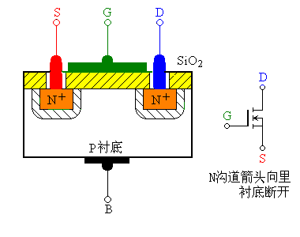
§3.3.1 MOS管的开关特性
在CMOS集成电路中，以金属－氧化物－半导体场效应管（MOS管)作为开关器件。
一、MOS管的结构和工作原理

Slide 4
1.N沟道增强型MOSFET
(1)结构
N沟道增强型MOSFET是在P型半导体上生成一层SiO₂ 薄膜绝缘层，然后用光刻工艺扩散两个高掺杂的N型区，从N型区引出电极，
一个是漏极D，一个是源极S。在源极和漏极之间的绝缘层上镀一层金属铝作为栅极G。
P型半导体称为衬底，用符号B表示。
图3.3.1 N沟道增强型
MOSFET结构示意图

Slide 5
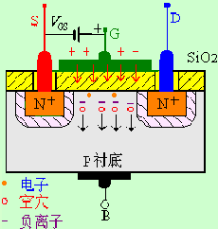
(2)工作原理
①栅源电压u_{GS}的控制作用
当u_{GS}=0V时，漏源之间相当两个背靠背的 二极管，在D、S之间加上电压不会在D、S间形成电流。
当0＜u_{GS}＜U_{GS(th)}时，通过栅极和衬底间的电容作用，将靠近栅极下方的P型半导体中的空穴向下方排斥，出现了一薄层负离子的耗尽层。耗尽层中的少子将向表层运动，但数量有限，不足以形成沟道，将漏极和源极沟通，所以不可能以形成漏极电流i_{D}。

Slide 6
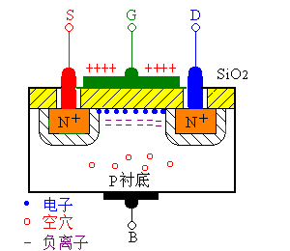
进一步增加V_{GS，}当u_{GS}＞U_{GS(th)}
时( U_{GS(th)} 称为开启电压)，由于此
时的栅极电压已经比较强，在靠近
栅极下方的P型半导体表层中聚集较
多的电子，可以形成沟道，将漏极
和源极沟通。如果此时加有漏源电
压，就可以形成漏极电流i_{D}。在栅
极下方形成的导电沟道中的电子，
因与P型半导体的载流子空穴极性
相反，故称为反型层。
随着u_{GS}的继续增加，i_{D}将不断增加。在u_{GS}=0V时i_{D}=0，只有当u_{GS}＞U_{GS(th)}后才会出现漏极电流，这种MOS管称为
增强型MOS管。
u_{GS}对漏极电流的控制关系可用
i_{D}=f(u_{GS})⏐_{uDS=const}
这一曲线描述，称为转移特性曲线，见图3.3.2。

Slide 7
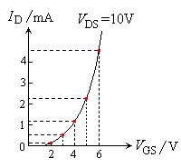
i_{D}=f(u_{GS})⏐_{uDS=const}
图3.3.2 u_{GS}对漏极电流的控制特性——转移特性曲线
转移特性曲线的斜率g_{m}的大小反映了栅源电压
对漏极电流的控制作用。 g_{m} 的量纲为mA/V，所以
g_{m}也称为跨导。跨导的定义式如下
g_{m}=ΔI_{D}/ΔU_{GS}⏐ u_{DS}=const (单位mS)

Slide 8
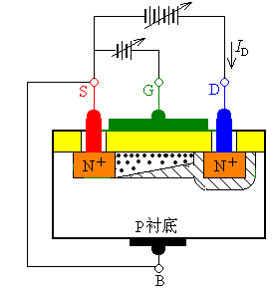
②漏源电压u_{DS}对漏极电流i_{D}的控制作用
当u_{GS}＞U_{GS(th)}，且固定为某一值时，来分析漏源电压u_{DS}对漏极电流i_{D}的影响。
由于漏极电流沿沟道产生的压降使沟道上各点与栅极间的电压产生电压梯度，从漏极到源极减低，从而使沟道从源极到漏极逐渐变窄。此时u_{DS} 基本均匀降落在沟道中，沟道呈斜线分布。
图1.3.9(a) 漏源电压V_{DS}对沟道的影响

Slide 9

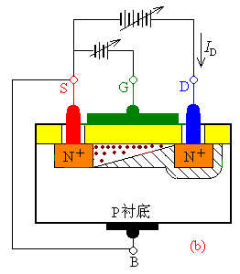
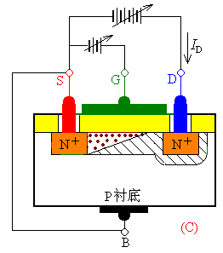
当u_{DS}为0或较小时，当u_{GD}＞U_{GS(th)}，沟道分布如图 (a)，此时u_{DS} 基本均匀降落在沟道中，沟道呈斜线分布。
当u_{DS}增加到使u_{GD}=U_{GS(th)}时，沟道如图 (b)所示。这相当于u_{DS}增加使漏极处沟道缩减到刚刚开启的情况，称为预夹断
当u_{DS}增加到使u_{GD}<U_{GS(th)}时，沟道如图 (c)所示。此时预夹断区域加长，伸向S极。 u_{DS}增加的部分基本降落在随之加长的夹断沟道上， i_{D}基本趋于不变。

Slide 10
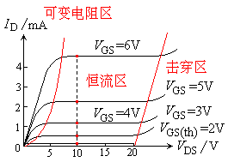
当u_{GS}＞U_{GS(th)}，且固定为某一值时， u_{DS}对i_{D}的影响，即i_{D}=f(u_{DS})⏐u_{GS}=const这一关系曲线如图1.3.10所示。这一曲线称为漏极输出特性曲线。
i_{D}=f(u_{DS})⏐u_{GS}=const
图1.3.10 漏极输出特性曲线

Slide 11
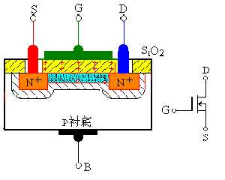
2.N沟道耗尽型MOSFET
N沟道耗尽型MOSFET是在栅极下方的SiO2绝缘层中掺入了大量的金属正离子。所以当u_{GS}=0时，这些正离子已经在感应出反型层，在漏源之间形成了沟道。于是只要有漏源电压，就有漏极电流存在。
(a) N沟道耗尽型MOSFET的结构示意图

Slide 12
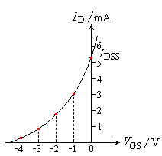
当u_{GS}＞0时，将使i_{D}进一步增加。
u_{GS}＜0时，随着u_{GS}的减小漏极电流逐渐减小，直至i_{D}=0。
对应i_{D}=0的u_{GS}称为夹断电压，用符号U_{GS(off)}表示，有时也用U_{P}表示。
(b) 转移特性曲线

Slide 13
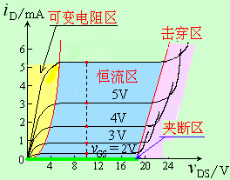
二、MOS管的输入、输出特性
对于共源极接法的电路，栅极和衬底之间被二氧化硅绝缘层隔离，所以栅极电流为零。
输出特性曲线
（漏极特性曲线）

Slide 14
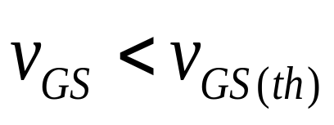
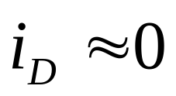
夹断区（截止区）
条件：整个沟道都夹断
特点：
用途：做无触点的、断开状态的电子开关。

Slide 15
可变电阻区
条件：源端与漏端沟道都不夹断
特点:(1)当v_{GS} 为定值时,i_{D} 是 v_{DS} 的线性函数，管子的漏源间呈现为线性电阻，且其阻值受 v_{GS} 控制。
（2）管压降v_{DS} 很小。
用途：做压控线性电阻和无触点的、闭合状态的电子开关。

Slide 16
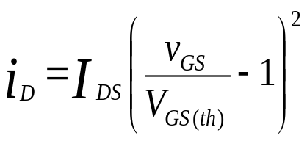
恒流区：
(又称饱和区或放大区）
条件:(1)源端沟道未夹断
(2)漏端沟道予夹断
特点:(1)受控性： 输入电压v_{GS}控制输出电流
(2)恒流性：输出电流i_{D} 基本上不受输出电压v_{DS}的影响。
用途:可做放大器和恒流源。

Slide 17
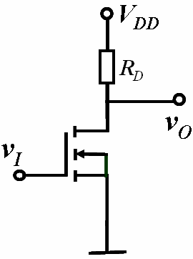
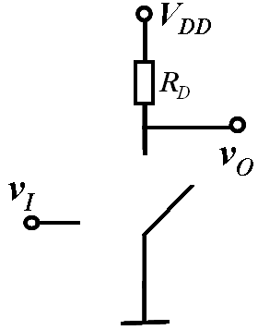
三、MOS管的基本开关电路
当v_{I}=v_{GS}<V_{GS(th)}时，MOS管工作在截止区。D-S间相当于断开的开关，v_{O}≈v_{DD}.

Slide 18
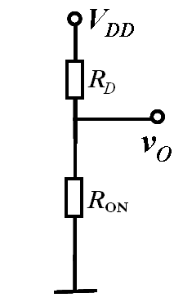
当v_{I}>V_{GS(th)}且v_{I}继续升高时，MOS管工作在可变电阻区。MOS管导通内阻R_{ON}很小，D-S间相当于闭合的开关,v_{O}≈0。

Slide 19
四、MOS管的四种基本类型
D
D
G
G
S
S
N沟道增强型
N 沟道耗尽型

Slide 20
D
D
G
G
S
S
P 沟道增强型
P 沟道耗尽型
在数字电路中，多采用增强型。

Slide 21
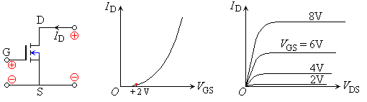
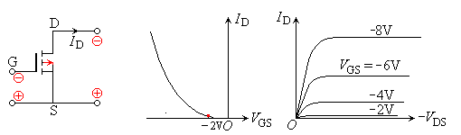
各类场效应三极管的特性曲线
N
沟
道
增
强
型
绝缘栅场效应管
P
沟
道
增
强
型

Slide 22
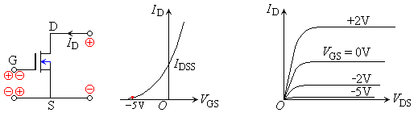
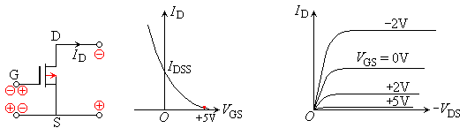
N
沟
道
耗
尽
型
绝缘栅场效应管
P
沟
道
耗
尽
型

Slide 23

§3.3.2 CMOS反相器工作原理
当NMOS管和PMOS管成对出现在电路中，且二者在工作中互补，称为CMOS管(意为互补)。
一、电路结构
V_{DD}
PMOS管
T₁
v_{I}
v_{O}
CMOS电路
T₂
NMOS管

Slide 24
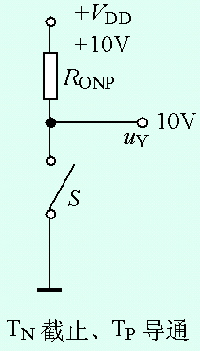
v_{I}=0
V_{DD}
导 通
T_{P}
v_{I}
v_{O}
v_{o}=“１”
T_{N}
截止

Slide 25
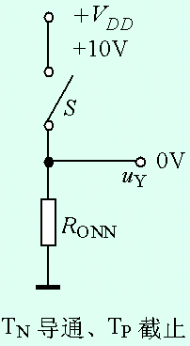
v_{I}=1
V_{DD}
截止
T₁
v_{I}
v_{O}
v_{o}=“０”
T₂
导通
静态下，无论v_{I}是高电平还是低电平，T₁、T₂总有
一个截止，因此CMOS反相器的静态功耗极小。

Slide 26
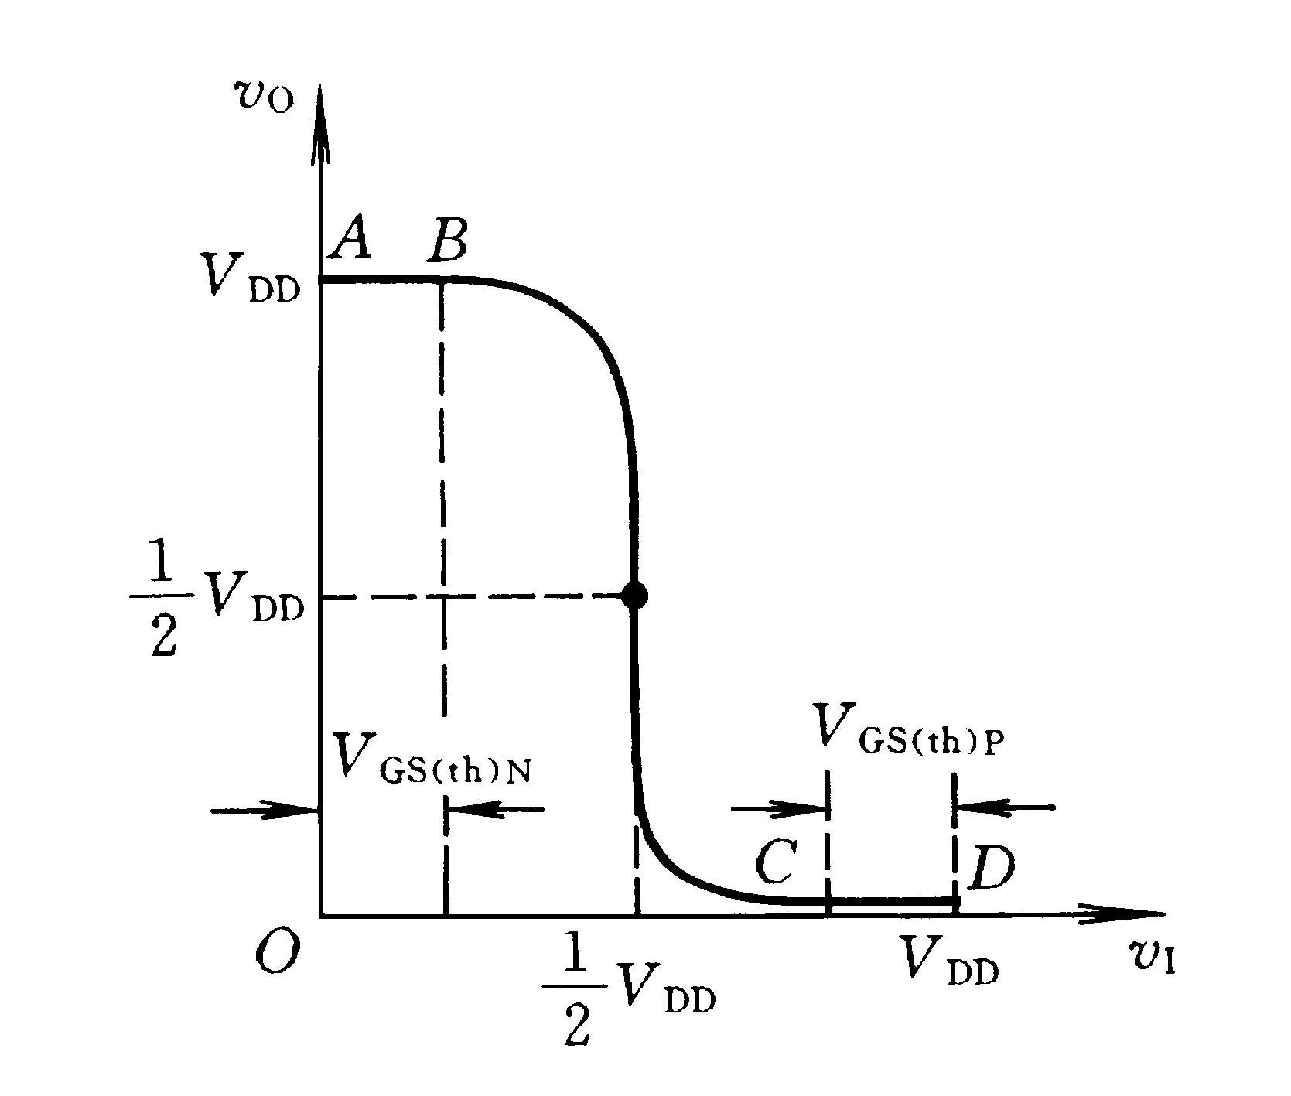
二、电压传输特性和电流传输特性
T₁导通T₂截止
电
压
传
输
特
性
T₁T₂同时导通
T₂导通T₁截止
阈值电压V_{TH}

Slide 27
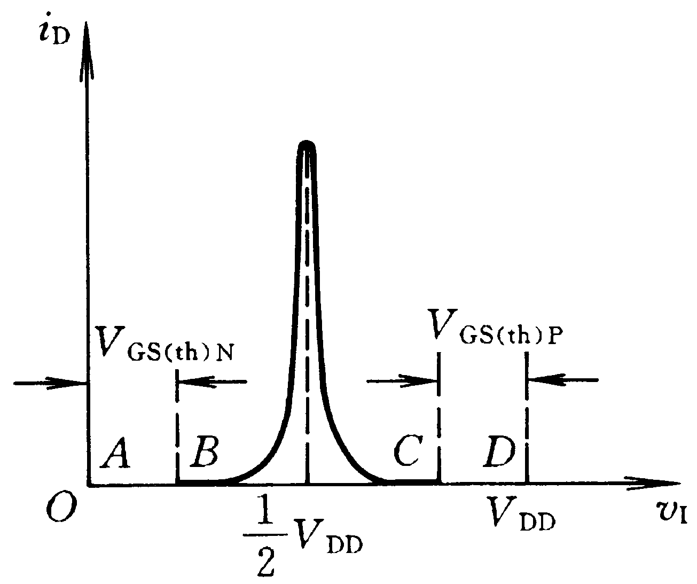
CMOS反相器在使用时应尽量避免长期工作在BC段。
电
流
传
输
特
性
T₂截止
T₁截止

Slide 28
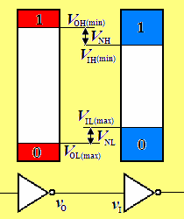
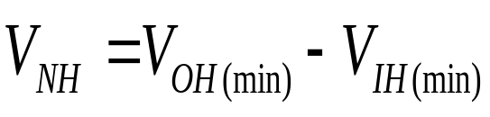
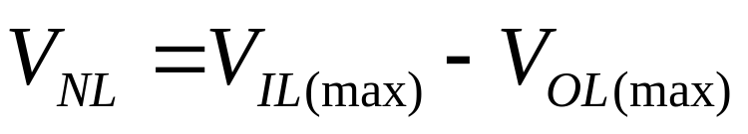
三、输入端噪声容限
在保证输出高、低电平基本不变的条件下,输入电平的允许波动范围称为输入端噪声容限。
输入高电平时噪声容限：
输入低电平时噪声容限：

Slide 29
测试表明：CMOS电路噪声容限V_{NH}=V_{NL}＝30％V_{DD}，且随V_{DD}的增加而加大。
噪声容限－－衡量门电路的抗干扰能力。
噪声容限越大，表明电路抗干扰能力越强。

Slide 30
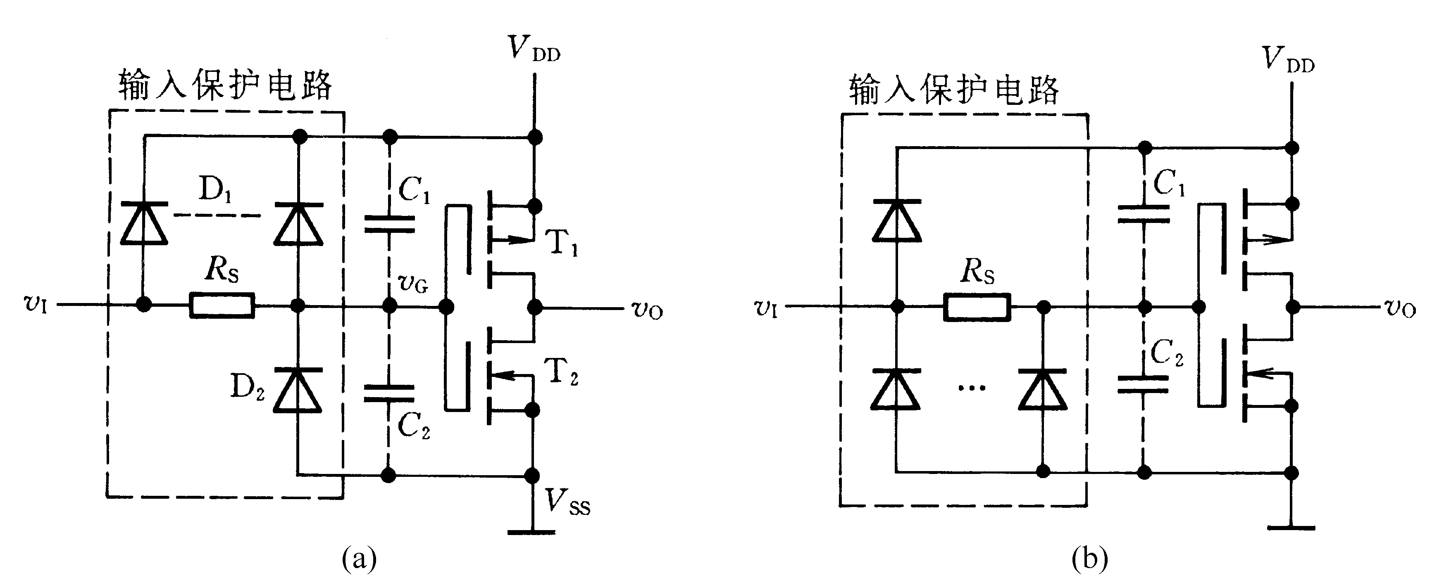
§3.3.3 CMOS反相器的静态输入输出特性
一、输入特性
因为MOS管的栅极和衬底之间存在着以SiO₂为介质的输入电容，而绝缘介质非常薄，极易被击穿，所以应采取保护措施。

Slide 31
在正常的输入信号范围内，即–0.7V< v_{I} <(V_{DD}+0.7)V时输入电流i_{I} ≈0。(因为CMOS门电路的GS间有一层绝缘的SiO₂薄层。)
i_{I} (mA)
-0.7
0
V_{DD} + 0.7 v_{I} (V)
在–0.7V ～ (V_{DD}+0.7)V以外的区域， i_{I}从零开始增大，并随v_{I}增加急剧上升，原因是保护电路中的二极管已进入导通状态。
注意：由于门电路输入端的绝缘层使输入的阻抗极高，若有静电感应会在悬空的输入端产生不定的电位，故CMOS门电路的输入端不允许悬空。

Slide 32
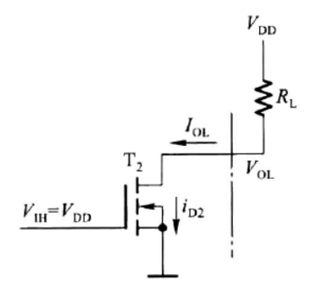
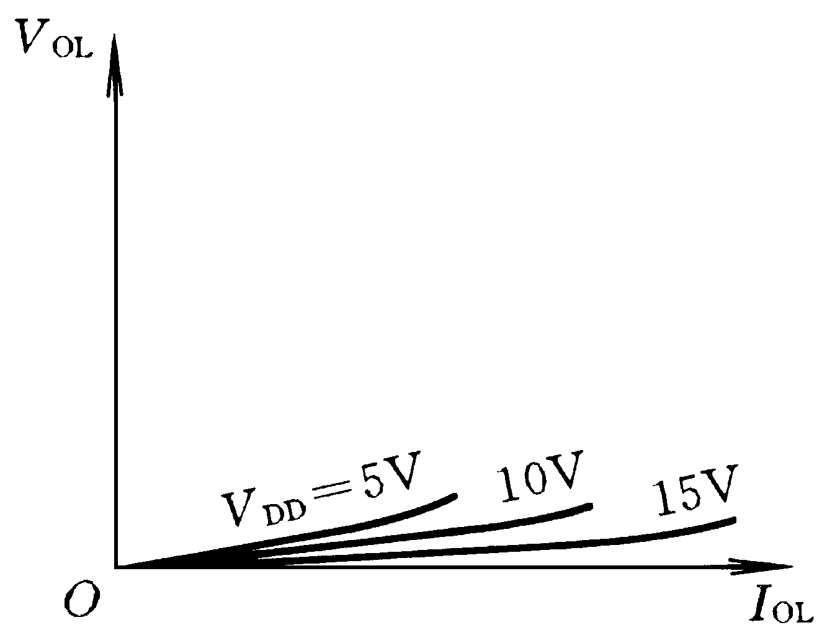
二、输出特性
低电平输出特性
V_{OL}≈0

Slide 33
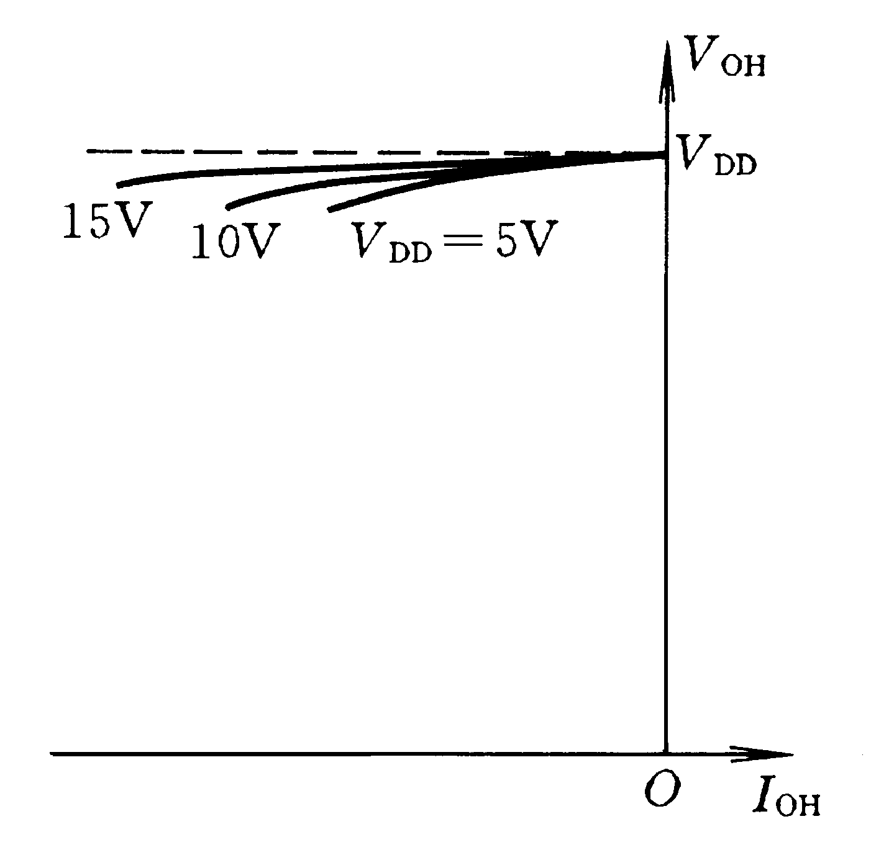
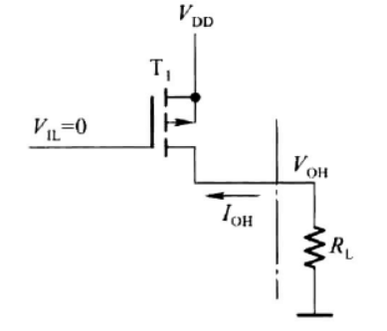
二、输出特性
高电平输出特性
V_{OH}≈V_{DD}

Slide 34
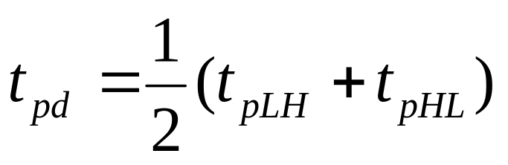
§3.3.4 CMOS反相器的动态特性
一、传输延迟时间
v_{i}
50%
平均传输时间
o
t
v_{o}
50%
o
t
t_{pdHL}
t_{pdLH}

Slide 35
二、交流噪声容限
噪声电压作用时间越短、电源电压越高，交流噪声容限越大。
三、动态功耗
反相器从一种稳定状态突然变到另一种稳定状态的过程中，将产生附加的功耗，即为动态功耗。
动态功耗包括：负载电容充放电所消耗的功率P_{C}和PMOS、NMOS同时导通所消耗的瞬时导通功耗P_{T}。
在工作频率较高的情况下，CMOS反相器的动态功耗
要比静态功耗大得多，静态功耗可忽略不计。

Slide 36
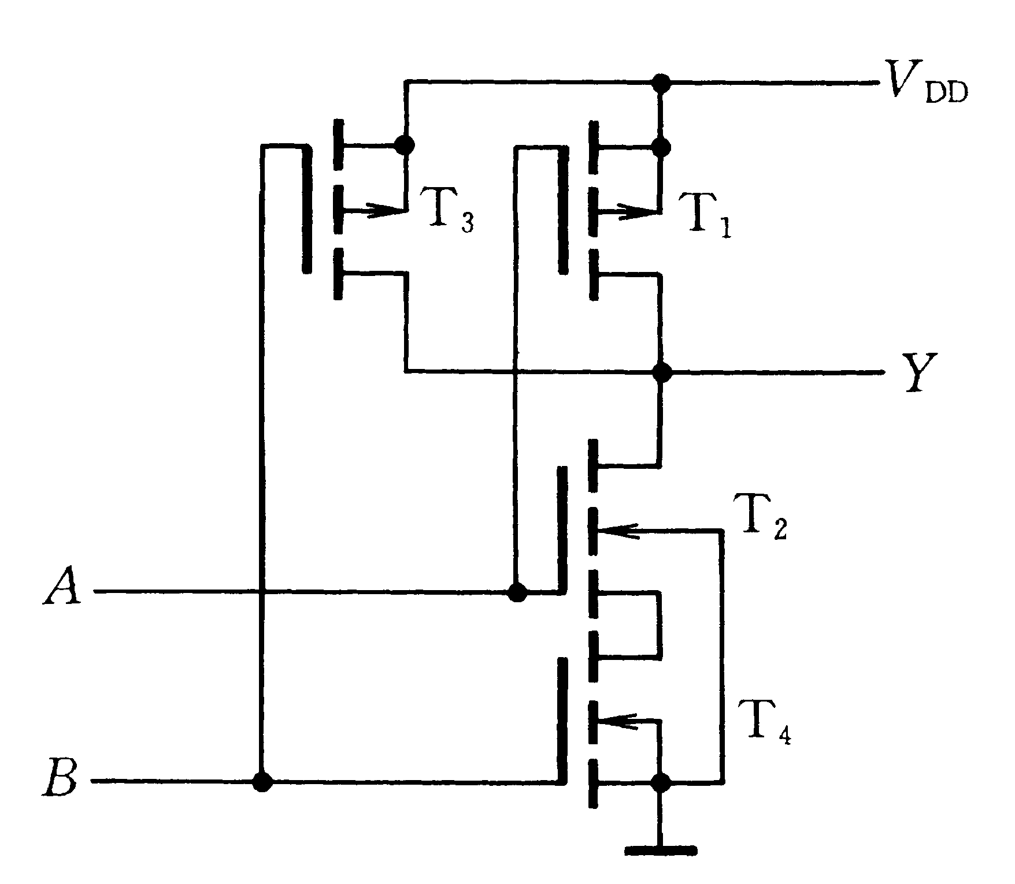
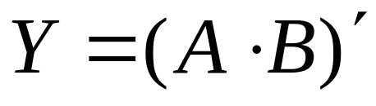
§3.3.5 其他类型CMOS门电路
一、其他逻辑功能的CMOS门电路
1. 与非门

Slide 37
任一输入端为低，设v_{A}=0
导通
v_{O}=1
v_{A}=0
断开

Slide 38
输入全为高电平
断开
v_{O}=0
v_{A}=1
导通
v_{B}=1

Slide 39
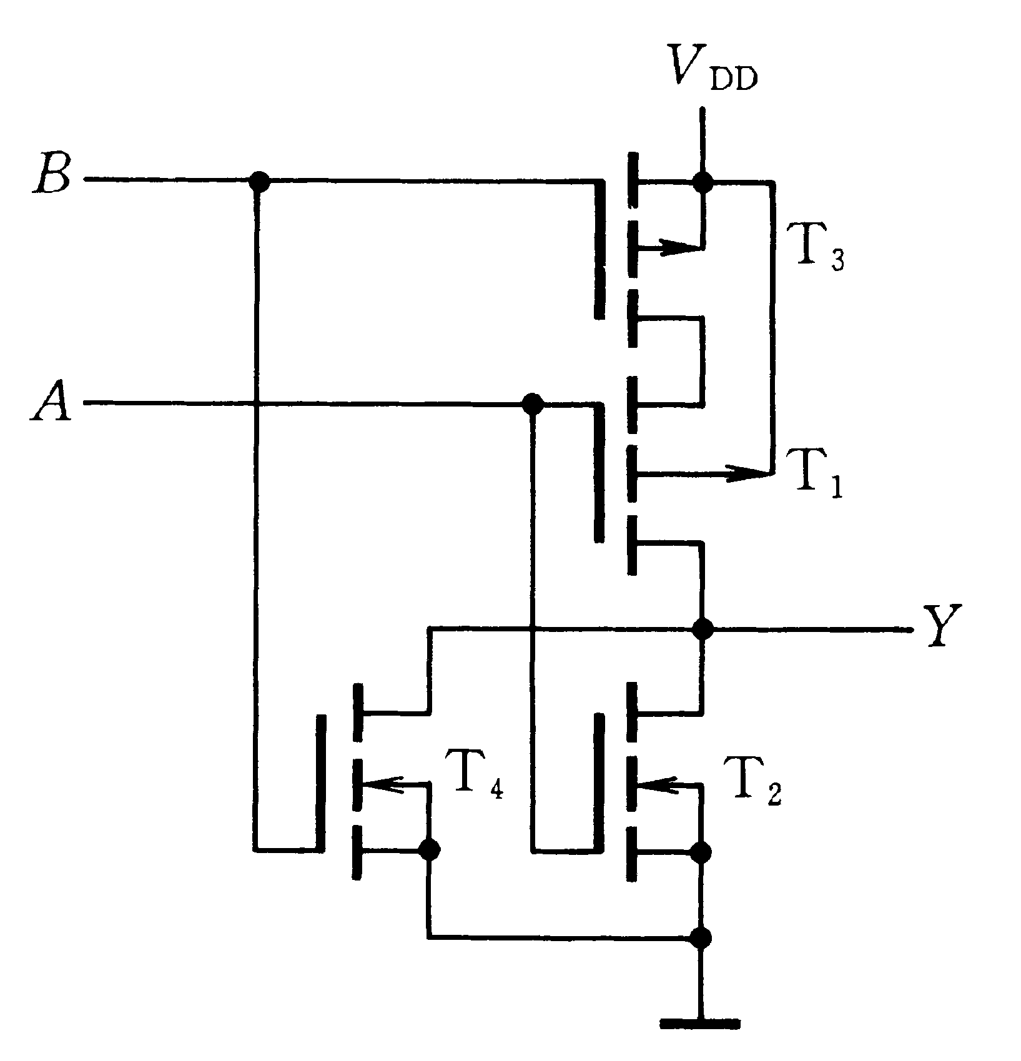
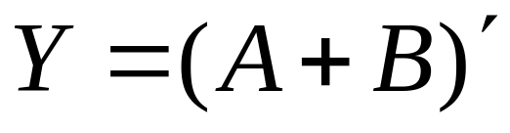
2.或非门

Slide 40
任一输入端为高，设v_{A}=1
断开
v_{A}=1
v_{O}=0
导通

Slide 41
输入端全为低
导通
v_{B}=0
v_{A}=0
v_{O}=1
断开

Slide 42
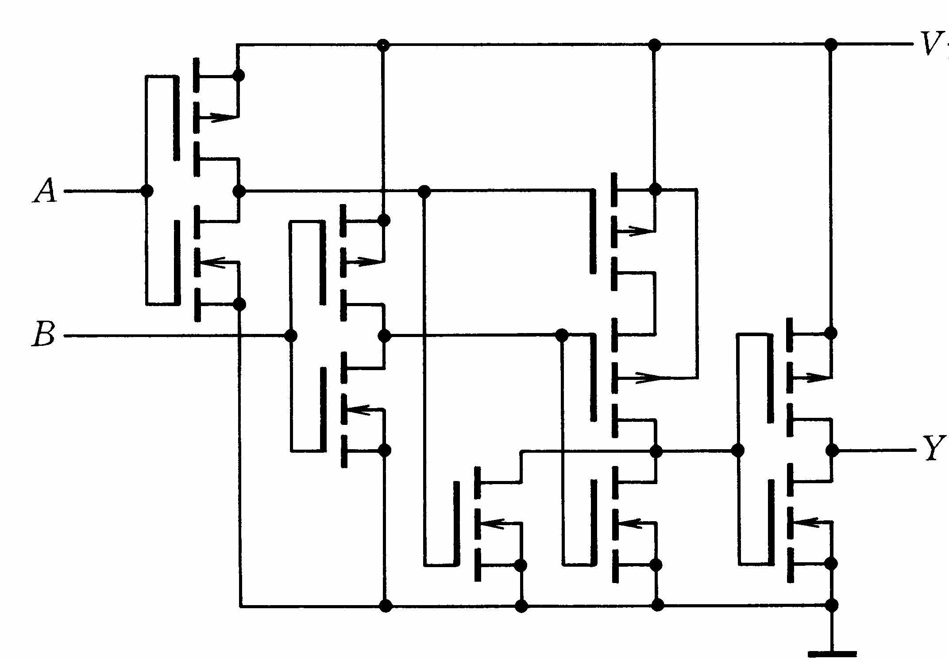
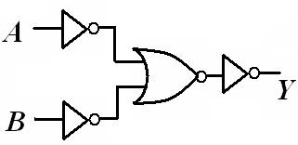
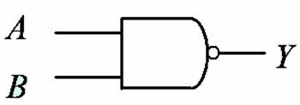
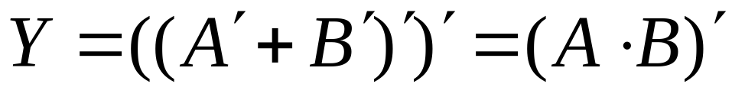
3. 带缓冲级的CMOS门电路

Slide 43
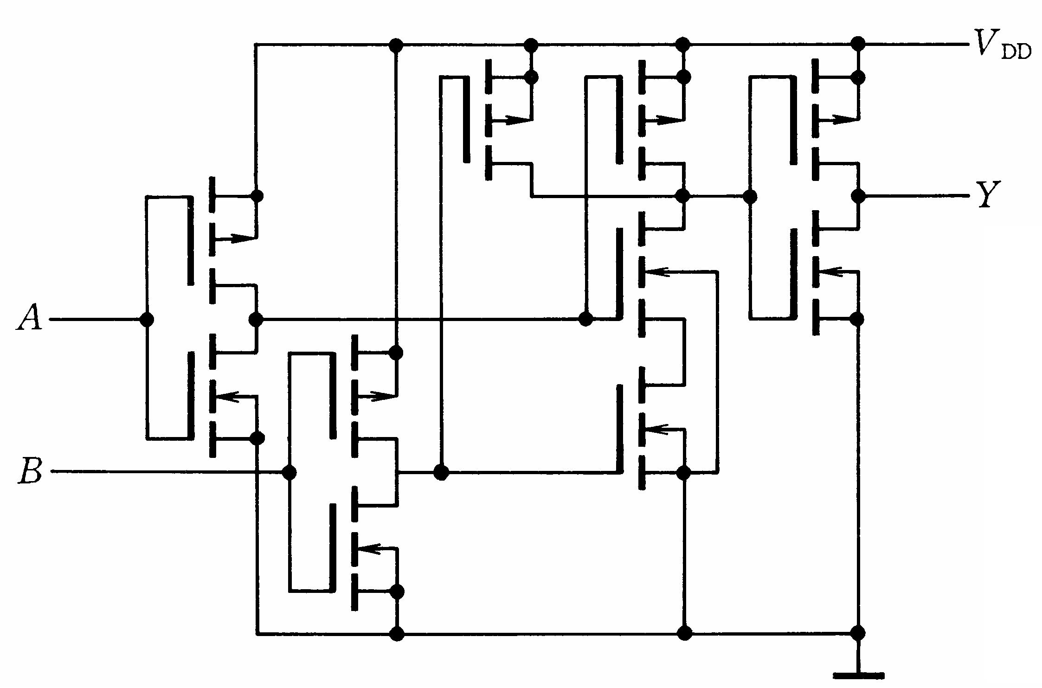
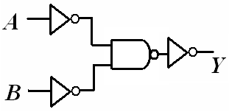

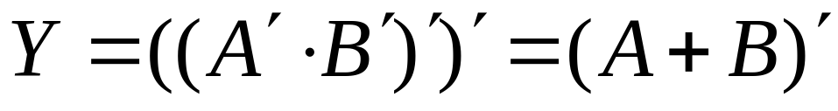
带缓冲级的门电路其输出电阻、输出高、低电平以及
电压传输特性将不受输入端状态的影响。电压传输特性的
转折区也变得更陡。

Slide 44

二、漏极开路输出门电路（OD门）
为什么需要OD门？
普通与非门输出不能
直接连在一起实现“线与”！
1
产生一个很大的电流
A
B
Y
C
0
D
需将一个MOS管的漏极开路构成OD门。

Slide 45

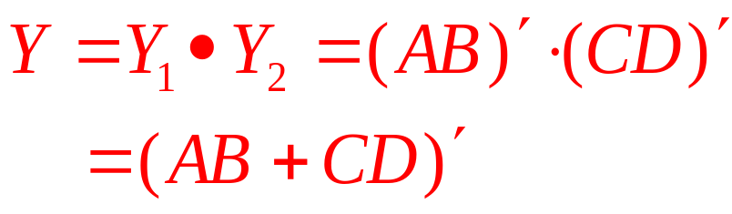
A
Y
B
OD输出与非门的逻辑符号及函数式
OD门输出端可直接连接实现线与。
V_{DD}
需加一上拉电阻
R_{L}
A
B
Y
C
D

Slide 46
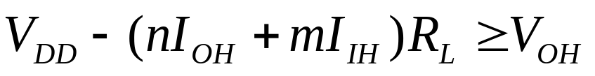
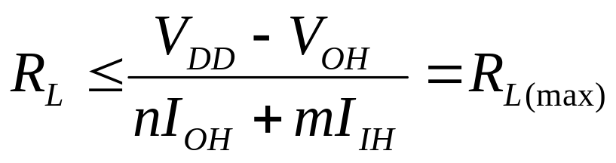
R_{L}的选择：
V_{DD}
R_{L}
I_{OH}
I_{IH}
V_{IL}
V_{OH}
V_{IL}
V_{IL}
n个
m个
n是并联OD门的数目，m是负载门电路高电平输入电流的数目。

Slide 47
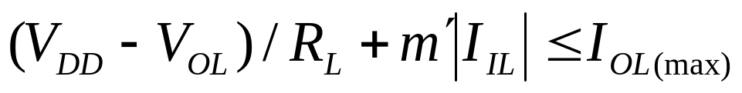
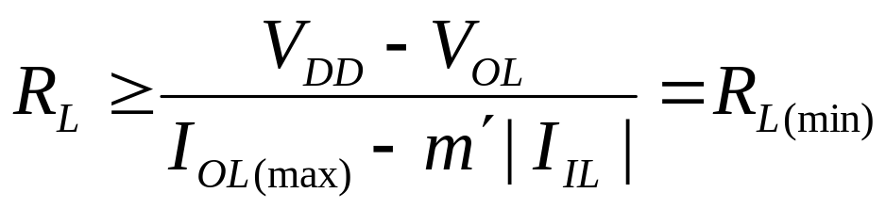
m′是负载门电路低电平输入电流的数目。在负载门为CMOS门电路的情况下，m和m′相等。
V_{DD}
R_{L}
I_{OL}
I_{IL}
V_{IH}
V_{OL}
V_{IL}
V_{IL}
m′个
P.96 例3.3.2

Slide 48



三、CMOS传输门
①C＝0、 ，即C 端为低电平（0V）、 端为高电平
（＋V_{DD}）时， T₁和T₂都不具备开启条件而截止，输
入和输出之间相当于开关断开一样，呈高阻态。

Slide 49



②C＝1、 ，即C 端为高电平（＋V_{DD}）、 端为低电平（0V）时，T₁和T₂至少有一个导通，输入和输出之间相当于开关接通一样，呈低阻态，v_{o}＝v_{i} 。

Slide 50
A
TG₁
B
Y
TG₂
A=1、B=0时，TG₁截止，TG₂导通，Y=B =1;
′

Slide 51
A
TG₁
B
Y
TG₂
A=0、B=1时，TG₂截止，TG₁导通，Y=B =1;

Slide 52
A
TG₁
B
Y
TG₂
A=0、B=0时，TG₂截止，TG₁导通，Y=B =0;

Slide 53


A
TG₁
B
Y
TG₂
A=1、B=1时，TG₁截止，TG₂导通，Y=B =0;
′

Slide 54

双向模拟开关

Slide 55


四、三态门
1
0
1
EN
′
A
Y
1
0
逻辑符号
, G₄输出高电平，G₅输出低电平，T₁、T₂ 同时截止，输出呈高阻态；

Slide 56


0
1
1
0
EN
′
A
Y
0
1
0
0
1
1
0
逻辑符号
若A=1，则G₄、G₅输出均为高电平，T₁截止、T₂导通，Y=0；
若A=0，则G₄、G₅输出均为低电平，T₁导通、T₂截止，Y=1；

Slide 57


低电平有效
EN
′
A
Y
高电平有效
EN
A
Y
三态门有三种状态:高电平、低电平、高阻态。

Slide 58

§3.3.6 CMOS电路的特点
CMOS电路的优点
1. 静态功耗小。
2. 允许电源电压范围宽(3∼18V）。
3. 扇出系数大，噪声容限大。

Slide 59

CMOS电路的正确使用
1．输入电路的静电保护
CMOS电路的输入端设置了保护电路，给使用者带来很大方便。但是，这种保护还是有限的。由于CMOS电路的输入阻抗高，极易产生感应较高的静电电压，从而击穿MOS管栅极极薄的绝缘层，造成器件的永久损坏。为避免静电损坏，应注意以下几点：

Slide 60

（1）所有与CMOS电路直接接触的工具、仪表等必须可靠接地。
（2）存储和运输CMOS电路，最好采用金属屏蔽层做包装材料。
2．多余的输入端不能悬空。
输入端悬空极易产生感应较高的静电电压，造成器件的永久损坏。对多余的输入端，可以按功能要求接电源或接地，或者与其它输入端并联使用。
3．输入电路需过流保护

Slide 61

小结：TTL门 VS.CMOS门
1.逻辑电平: Typical Value
TTL: V_{H}=2.4V V_{L}=0.4V （Vcc=5.0）
CMOS: V_{H}=V_{DD} V_{L}= GND
* V_{Hmin}<V_{H}< V_{hmax} V_{Lmin}<V_{L}< V_{Lmax}
*不同类型的电路不能直接混用

Slide 62

2.功耗
CMOS静态功耗低,<50nW; TTL: 2~22mW. 但动态功耗( 随频率的增加)会显著增大。
3. 工作速度
CMOS工作速度比TTL电路低.
COMS: 10~20ns;
TTL: 3~10ns
ECL: 0.1~3ns

Slide 63


4.抗干扰能力( 噪声容限V_{N}）
CMOS：0.30Vcc
TTL：0.4（V）
V_{N} 越大越好.

Slide 64


5.带负载能力
门电路的输出端所接的其他电路叫“负载”.
拉电流负载:负载电流从门电路流出.
(1) 电阻负载
灌电流负载:负载电流流入门电路.

Slide 65






拉电流负载: 开关断开，输出高电平时
灌电流负载: 开关接通，输出低电平时

Slide 66



（2）电容负载

Slide 67



若减小上拉电阻，能改善输出波形。但会影响灌电流能力。
采用互补结构

Slide 68



CMOS、TTL电路接口

